Slide 1
Escuela de Formación Continua Licenciatura en Gestión Tecnológica
Explotación y administración
de Base de datos
SQL - Consultas
Docentes:
Juan Otaegui jotaegui@unlam.edu.ar
José Leta jleta@unlam.edu.ar
Notes:
1

Slide 2
Introducción
SQL: Structured Query Language (Lenguaje de consulta estructurada)
SQL es el lenguaje estándar ANSI/ISO de definición, manipulación, control, modificación de datos y especificación de restricciones de seguridad de bases de datos relacionales
Aunque SQL establece un estándar para el mercado, en la práctica hay diferencias entre los distintos paquetes DBMS relacionales comerciales.
El SQL es una de las principales razones del éxito comercial de las bases de datos relacionales.
SQL usa una combinación de álgebra relacional y construcciones del cálculo relacional.
Notes:
2

Slide 3
Bases del SQL
Las operaciones del álgebra relacional son demasiado técnicas para la mayoría de los usuarios de los DBMS comerciales, una consulta en álgebra relacional se escribe como una secuencia de operaciones que, cuando se ejecutan, producen el resultado requerido. Por tanto, el usuario debe especificar cómo (es decir, en qué orden) hay que ejecutar las operaciones de la consulta.
El cálculo relacional escribe una expresión declarativa para especificar una consulta de recuperación (no hay una descripción del modo de evaluar una consulta); la expresión de cálculo especifica qué se quiere recuperar en lugar de cómo hacerlo, por lo que se le considera un lenguaje no procedural.
Notes:
3

Slide 4
Bases del SQL
Aunque SQL incluye algunas características del álgebra relacional, el SQL está basado en gran medida en el cálculo relacional de tupla pero la sintaxis de SQL es más amigable para el usuario que cualquiera de los otros dos lenguajes formales.
El lenguaje SQL proporciona una interfaz de lenguaje declarativo del más alto nivel, por lo que el usuario sólo especifica lo que debe ser el resultado, el DBMS se encarga de la optimización y las decisiones de cómo ejecutar la consulta.
Notes:
4

Slide 5
Un poco de historia
En 1970 desde los laboratorios de IBM nace el predecesor del lenguaje SQL: SEQUEL (Structured English QUEry Language).
Luego de un esfuerzo conjunto entre el Instituto nacional americano de normalización (ANSI, American National Standards Institute) y la Organización internacional para la normalización (ISO, International Standards Organization) se generaría un estándar de SQL (ANSI 1986) o SQL1
Mas tarde luego de una revisión y ampliación se generaría un SQL2 (también conocido como SQL-92). Evolucionando hasta la última versión del estándar publicado en 2019
Notes:
5

Slide 6
SQL
Es un lenguaje de base de datos normalizado.
Se divide en dos grandes grupos DML (Data Manipulation Languaje) y DDL (Data Definition Languaje).
DDL que permiten crear y definir nuevas bases de datos, campos e índices.
DML que permiten generar consultas para ordenar, filtrar y extraer datos de la base de datos.
SQL utiliza los términos tabla, fila y columna para los términos relación, tupla y atributo del modelo relacional formal, respectivamente
Notes:
6

Slide 7
Estructura básica de una consulta
La sentencia se utiliza para extraer información de la BD.
Reportan todos los registros que cumplen con la clausulas desarrolladas por «joins y where»
Según el proveedor puede tener distintas particularidades que no aplican al estándar ISO.
Estructura:
SELECT [ALL | DISTINCT] <nombre_campo> [{,<nombre_campo>}]
FROM <nombre_tabla>|<nombre_vista> [{,<nombre_tabla>|<nombre_vista>}]
[WHERE <condicion> [{ AND|OR <condicion>}]]
[GROUP BY <nombre_campo> [{,<nombre_campo >}]]
[HAVING <condicion>[{ AND|OR <condicion>}]]
[ORDER BY <nombre_campo>|<indice_campo> [ASC|DESC]
[{,<nombre_campo>|<indice_campo> [ASC | DESC ]}]]

Slide 8
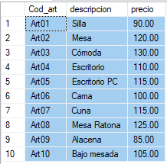
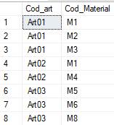

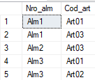
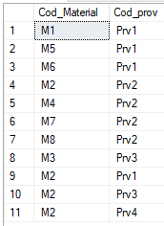
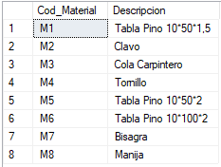
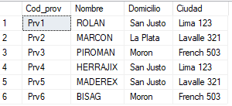
Tablas usadas para los ejemplos
Articulo
Almacen
Compuesto_por
Tiene
Provisto_por
Material
Proveedor

Slide 9
SELECT ALL
El valor ALL esta implícito (no hace falta que se especifique)
Las siguientes consultas dan el mismo resultado
SELECT ALL Cod_art, descripcion, precio
FROM Articulo
SELECT Cod_art, descripcion, precio
FROM Articulo
El * indica todos los campos
SELECT ALL *
FROM Articulo
SELECT *
FROM Articulo

Slide 10

SELECT DISTINCT
Se utiliza cuando se quiere que todos los registros posean valores distintos.
Una típica utilización es cuando se requiere contabilizar distintos valores dentro de una tabla(s) que repiten el elemento del atributo.
Ejemplo:
SELECT DISTINCT precio
FROM Articulo
Observar en el resultado que el precio 115 esta una sola vez y no dos como en la tabla original

Slide 11
FROM
Se utiliza para indicar la(s) tabla(s) de las cuales se recuperará la información.
Si no colocamos condición de junta terminaremos recuperando un producto cartesiano (todos los registros de una tabla concatenados con los de la otra)
Opcionalmente pueden ser vistas, sinónimos o tablas remotas (utilizando DBLINKS)
Se pueden agregar ALIAS a las tablas para hacer mas fácil hacer referencia a ellas
Ejemplo sin alias:
Ejemplo con alias:
El resultado es el producto cartesiano de las tablas MATERIAL y PROVEEDOR
SELECT DISTINCT *
FROM Material,
Proveedor
SELECT DISTINCT *
FROM Material MAT,
Proveedor PRV

Slide 12
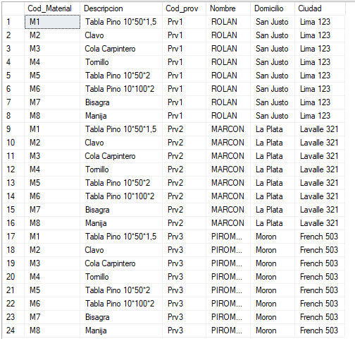
FROM

Slide 13
WHERE
Se indican las condiciones que deben cumplir los registros de las tablas afectadas.
Aquí podemos establecer una condición de igualdad entre las tablas del FROM
Se pueden combinar condicione a través de los indicadores lógicos AND y/o OR.
Se pueden agregar sub-consultas.

Slide 14
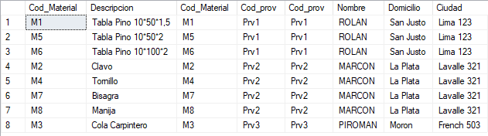
WHERE
SELECT *
FROM Material MAT,
Provisto_por PRP,
Proveedor PRV
WHERE MAT.Cod_Material = PRP.Cod_Material
AND PRP.Cod_prov = PRV.Cod_prov

Slide 15
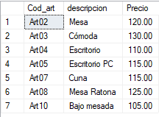
WHERE
SELECT *
FROM Articulo
WHERE Precio > 100

Slide 16
GROUP BY
Agrupa los registros que tienen los mismos valores en los campos de la selección
Se utiliza para agregar la información del dataset resultante por distintas dimensiones de la junta.
Suele ir acompañada de una función de agregación como:
COUNT,
MAX,
MIN,
SUM,
AVG
Los campos del SELECT que no se encuentran dentro de la función de agregación deben estar presentes en el listado de campos del GROUP BY
Los campos que se encuentran dentro de la función de agregación del select pueden o no estar en el listado de campos del GROUP BY.
No es necesario que todos los campos del GROUP BY estén en el SELECT.

Slide 17


GROUP BY
Agrupar los Proveedores de la misma ciudad:
SELECT Ciudad
FROM Proveedor
GROUP BY Ciudad
Agrupar y contar los Proveedores de la misma ciudad:
SELECT Ciudad, COUNT(*)
FROM Proveedor
GROUP BY Ciudad

Slide 18

GROUP BY
Agrupar y contar los Proveedores de la misma ciudad que provean clavos, observar que a los campos del SELECT también se les puede colocar ALIAS
SELECT PRV.Ciudad, COUNT(*) AS CANTIDAD
FROM Material MAT,
Provisto_por PRP,
Proveedor PRV
WHERE MAT.Cod_Material = PRP.Cod_Material
AND PRP.Cod_prov = PRV.Cod_prov
AND MAT.Descripcion = 'Clavo'
GROUP BY PRV.Ciudad

Slide 19
HAVING
Son clausulas condiciones restrictivas (como el WHERE) pero referidas a las agregaciones que se están realizando por una agrupación.
Siempre que se utilicen debe existir una clausula GROUP BY anterior.
La función de agregación seleccionada para la condición de HAVING puede ser diferente de la utilizada en el SELECT

Slide 20

HAVING
Ejemplo: Agrupar y contar los Proveedores de la misma ciudad que provean clavos y obtener las ciudades que tengan mas de un proveedor que provea clavos
SELECT PRV.Ciudad, COUNT(*) AS CANTIDAD
FROM Material MAT,
Provisto_por PRP,
Proveedor PRV
WHERE MAT.Cod_Material = PRP.Cod_Material
AND PRP.Cod_prov = PRV.Cod_prov
AND MAT.Descripcion = 'Clavo'
GROUP BY PRV.Ciudad
HAVING COUNT(*) > 1

Slide 21
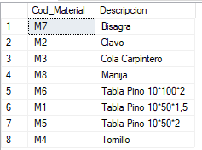
ORDER BY
Se utiliza para indicar el criterio de ordenamiento del dataset resultante.
Se indican columnas y si se requiere orden ascendente o descendente. ASC (Implícito) o DESC respectivamente.
Ejemplo
SELECT *
FROM Material
ORDER BY Descripcion

Slide 22
INSERT
Se utiliza para crear nuevos registros.
Se puede insertar de a un registro por vez con la clausula values o bien mediante cargas masivas con una consulta.
INSERT INTO Almacen
VALUES
('Alm1','Jorge Perez'),
('Alm2','Ana Lopez'),
('Alm3','Micaela Garcia');
INSERT INTO Proveedor_San_Justo
SELECT Cod_prov, Nombre, Domicilio, Ciudad
FROM Proveedor
WHERE Ciudad = 'San Justo'

Slide 23
UPDATE
Se utiliza para cambiar valores de registros existentes.
Se debe indicar la tabla y los campos a actualizar y la condición.
Ejemplo
Otra forma para el UPDATE:
UPDATE Proveedor_San_Justo
SET Domicilio = 'Peru 321'
WHERE Cod_prov = 'Prv1';
UPDATE PR
SET Domicilio = 'Peru 321'
FROM Proveedor_San_Justo PR
WHERE Cod_prov = 'Prv1';

Slide 24
DELETE
Se utiliza para eliminar registros existentes.
Se debe indicar la tabla y la condición de borrado.
Ejemplo:
El siguiente DELETE hace lo mismo
DELETE FROM Proveedor_San_Justo
WHERE Cod_prov = 'Prv4';
DELETE FROM Proveedor_San_Justo
WHERE Cod_prov IN (
SELECT Cod_prov
FROM Ejercicio_1.Proveedor
WHERE Cod_prov = 'Prv4’
) ;

Slide 25
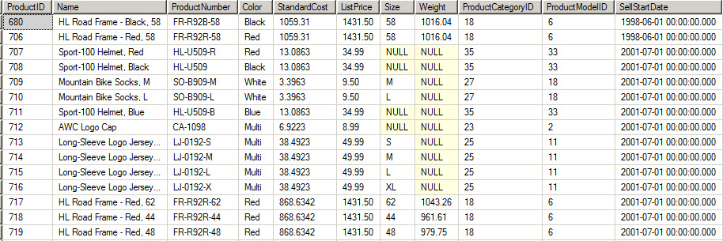
EJEMPLOS
Seleccionar productos con costo mayor a $500
Seleccionar Numero de producto, costo y tamaño de los productos con precio inferior a $50. Restringir del resultado los productos para los cuales se desconozca el tamaño.
Seleccionar productos que se comenzaron a vender el 1/7/2001.
Seleccionar productos que se vendieron al menos hasta el 30/6/2002 y son de color blanco o negro.

Slide 26
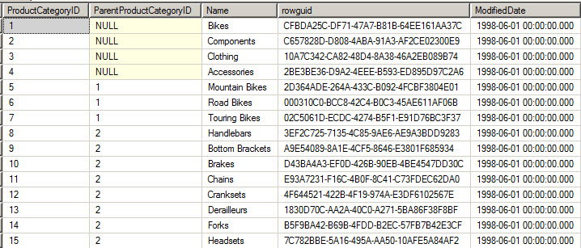
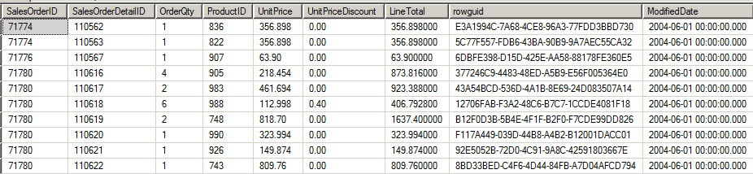
EJEMPLOS

Slide 27
EJEMPLOS
Seleccionar todas las ventas de la categoría Mountain Bikes.
¿Cuánto arroja el promedio de venta (linetotal)?
Selecciones los promedios de venta según los tamaños (size) de los productos que superan el promedio anteriormente calculado en orden descendente por el monto.

Slide 28
Ejercicio
Describa (con registros ejemplo incluidos) tablas de su modelo físico descripto en la unidad de diseño lógico.
Luego incorpore enunciados y SQLs que den respuestas a esas consultas requeridas.
Las consultas deben incluir:
Uso de Select con clausula distinct
Uso de Select con más de una tabla
Uso de clausula OR
Uso de Group by
Uso de Having
Uso de Update
Uso de Insert
Incluya también el dataset resultante que espera obtener

Slide 29
BIBLIOGRAFIA
Capitulo 4 libro fundamentos de base de datos. Página 107.

